Slide 2

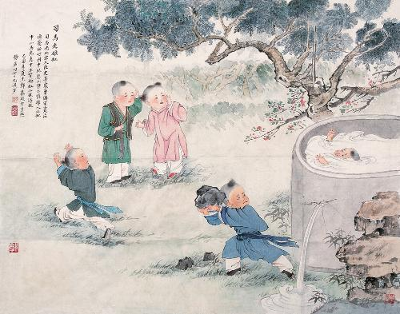

Slide 3
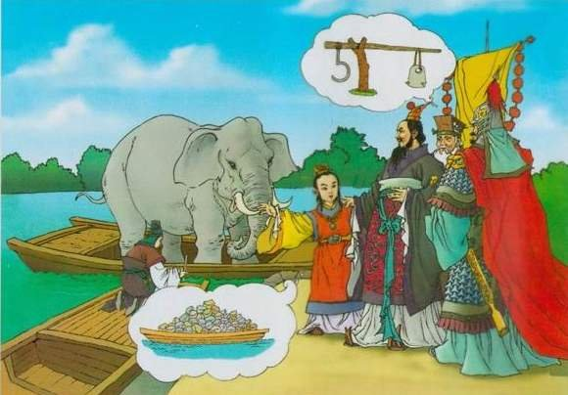

Slide 4
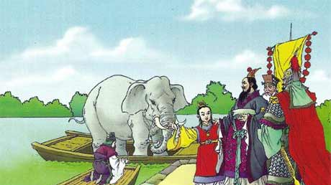
时光如川浪淘沙，青史留名多俊杰。
智慧少年

Slide 5
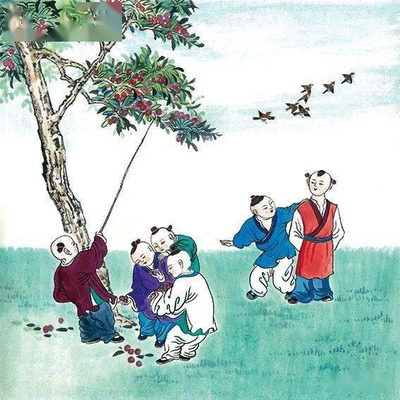
《王戎不取道旁李》

Slide 6
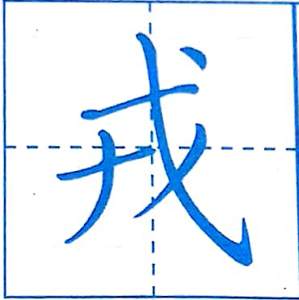

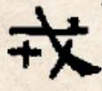
兵戎相见
戎马一生

Slide 7
慧读要求：
①读准字音，难读的地方多读几遍。
②借助注释，读通句子，读出停顿。

Slide 8
róng
王戎不取道旁李
zhū
王戎七岁，尝与诸小儿游。看道边李树多子折枝，诸儿竞走取之，唯戎不动。人问之，答曰：“树在道边而多子，此必苦李。”取之，信然。
jìng
折
wéi

Slide 9
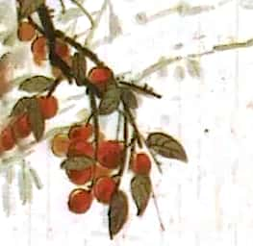
多子折枝
zhē
1.翻转；2.倾倒。
zhé
1.弯，弯曲；2.损失；3.断，弄断。
shé
1.断；2.亏损。

Slide 10
王戎不取道旁李
王戎七岁，尝与诸小儿游。看道边李树多子折枝，诸儿竞走取之，唯戎不动。人问之，答曰：“树在道边而多子，此必苦李。”取之，信然。
/
/
竞走
/
/

Slide 11
王戎不取道旁李
王戎七岁，尝与诸小儿游。看道边李树多子折枝，诸儿竞走取之，唯戎不动。人问之，答曰：“树在道边而多子，此必苦李。”取之，信然。
/
/
竞走
/
/
学习活动：同桌合作，借助注释说一说这个故事。不理解的字词做好记号，稍后可提问。
读准字音★ 读好停顿★ 声音响亮★

Slide 12
王戎不取道旁李
王戎七岁，尝与诸小儿游。看道边李树多子折枝，诸儿竞走取之，唯戎不动。人问之，答曰：“树在道边而多子，此必苦李。”取之，信然。
李子
之
王戎不摘李子这件事
之
李子
之
摘下李子（尝一尝），的确如此。

Slide 13
王戎不取道旁李
王戎七岁，尝与诸小儿游。看道边李树多子折枝，诸儿竞走取之，唯戎不动。人问之，答曰：“树在道边而多子，此必苦李。”取之，信然。
意思准确★ 过程完整★
语言生动★★

Slide 14
慧思考：
读懂了故事，你觉得王戎是个怎样的孩子呢？

Slide 15
人问之，答曰：“树在道边而多子，此必苦李。”
人问之，答曰：“树在道边而多子，此必苦李。”
假如……那么……
而现在……

Slide 16
王戎七岁，尝与诸小儿游。看道边李树多子折枝，诸儿竞走取之，唯戎不动。人问之，答曰：“树在道边而多子，此必苦李。”取之，信然。
王戎不取道旁李

Slide 17


王戎七岁尝与诸小儿游看道边李树多子折枝诸儿竞走取之唯戎不动人问之答曰树在道边而多子此必苦李取之信然
王戎不取道旁李

Slide 18
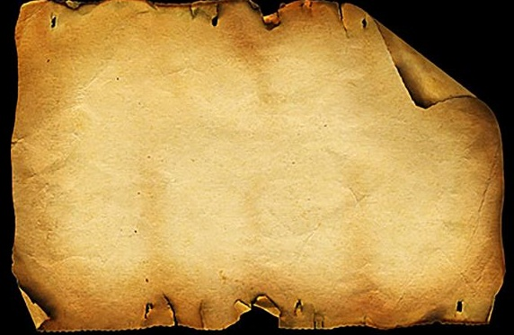
王戎不取道旁李
王戎 ，尝 。看道边李树 ，诸儿 ，唯 。人问之，答曰：“树在 ，此必 。”取之， 。

Slide 19

世
說
新
語
《世说新语》是我国最早的一部文言志人小说集。

Slide 20
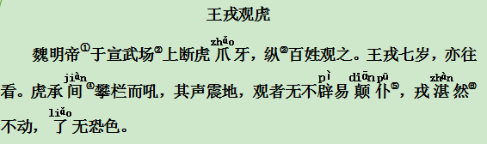
【注释】：
①魏明帝：曹叡(ruÌ)，魏文帝曹丕长子。②宣武场：演武练兵的场所。③纵：凭借，让。④承间：趁机会。⑤辟易颠仆：因退避而跌倒。⑥湛然：镇定的样子。

Slide 22
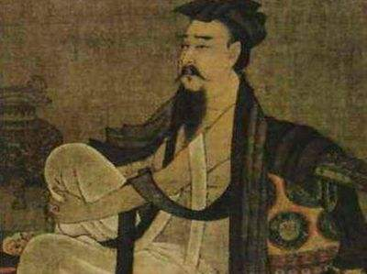
王戎，幼年时就聪慧过人，被称为“小神童”。长大后的他成了西晋的名士，被称为“竹林七贤”之一，他也是七贤中年龄最小的一位。

